Slide 1
GREEN ORANGE
Python으로 배우는 딥러닝
구본근

Slide 2
GREEN ORANGE
INDEX
1.
이미지 크롤링
2.
크롤링과 데이터베이스

Slide 3
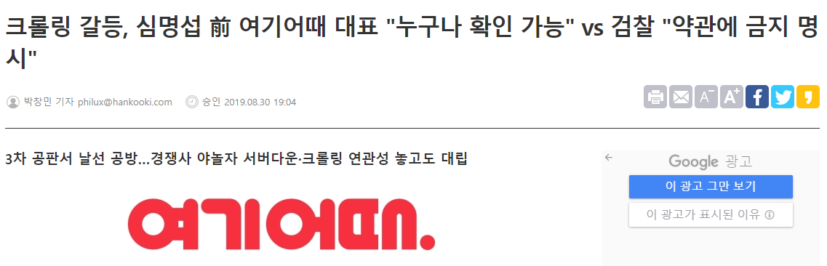
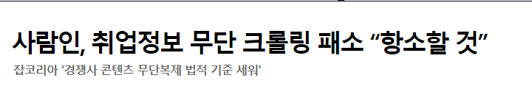
1
이미지 크롤링
“ 이미지 크롤링 ”
- 크롤링이란?
사이트에 있는 정보를 코딩을 통해 가져오는 기술
불법 크롤링 방지를 위해 네이버, 구글, 인스타그램 등의 사이트가 계속해서 업데이트가 되어가는 중

Slide 4

1
이미지 크롤링
“ 이미지 크롤링 ”
- Selenium Framework
실제 브라우저를 코드를 통해 조작하는 방식
브라우저를 통해 볼 수 있는 것은 무조건 크롤링 가능
메일을 보내는 등 인터넷 브라우저를 활용 하는 것은 모두 자동화 가능

Slide 5
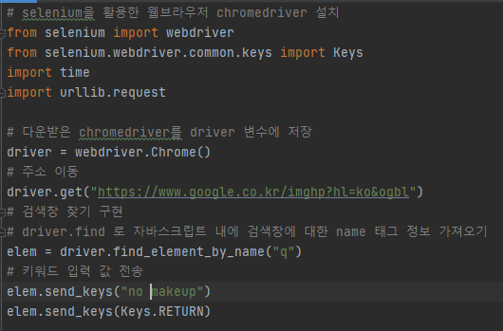
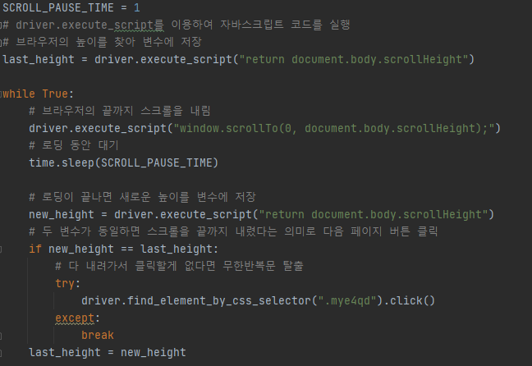
1
이미지 크롤링

Slide 6
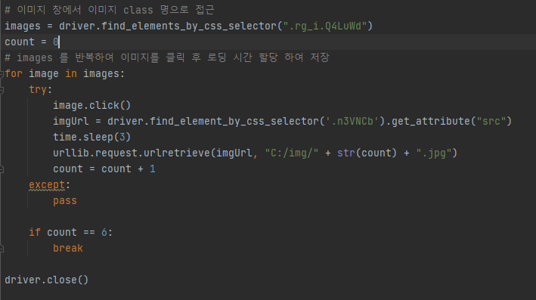
1
이미지 크롤링

Slide 7
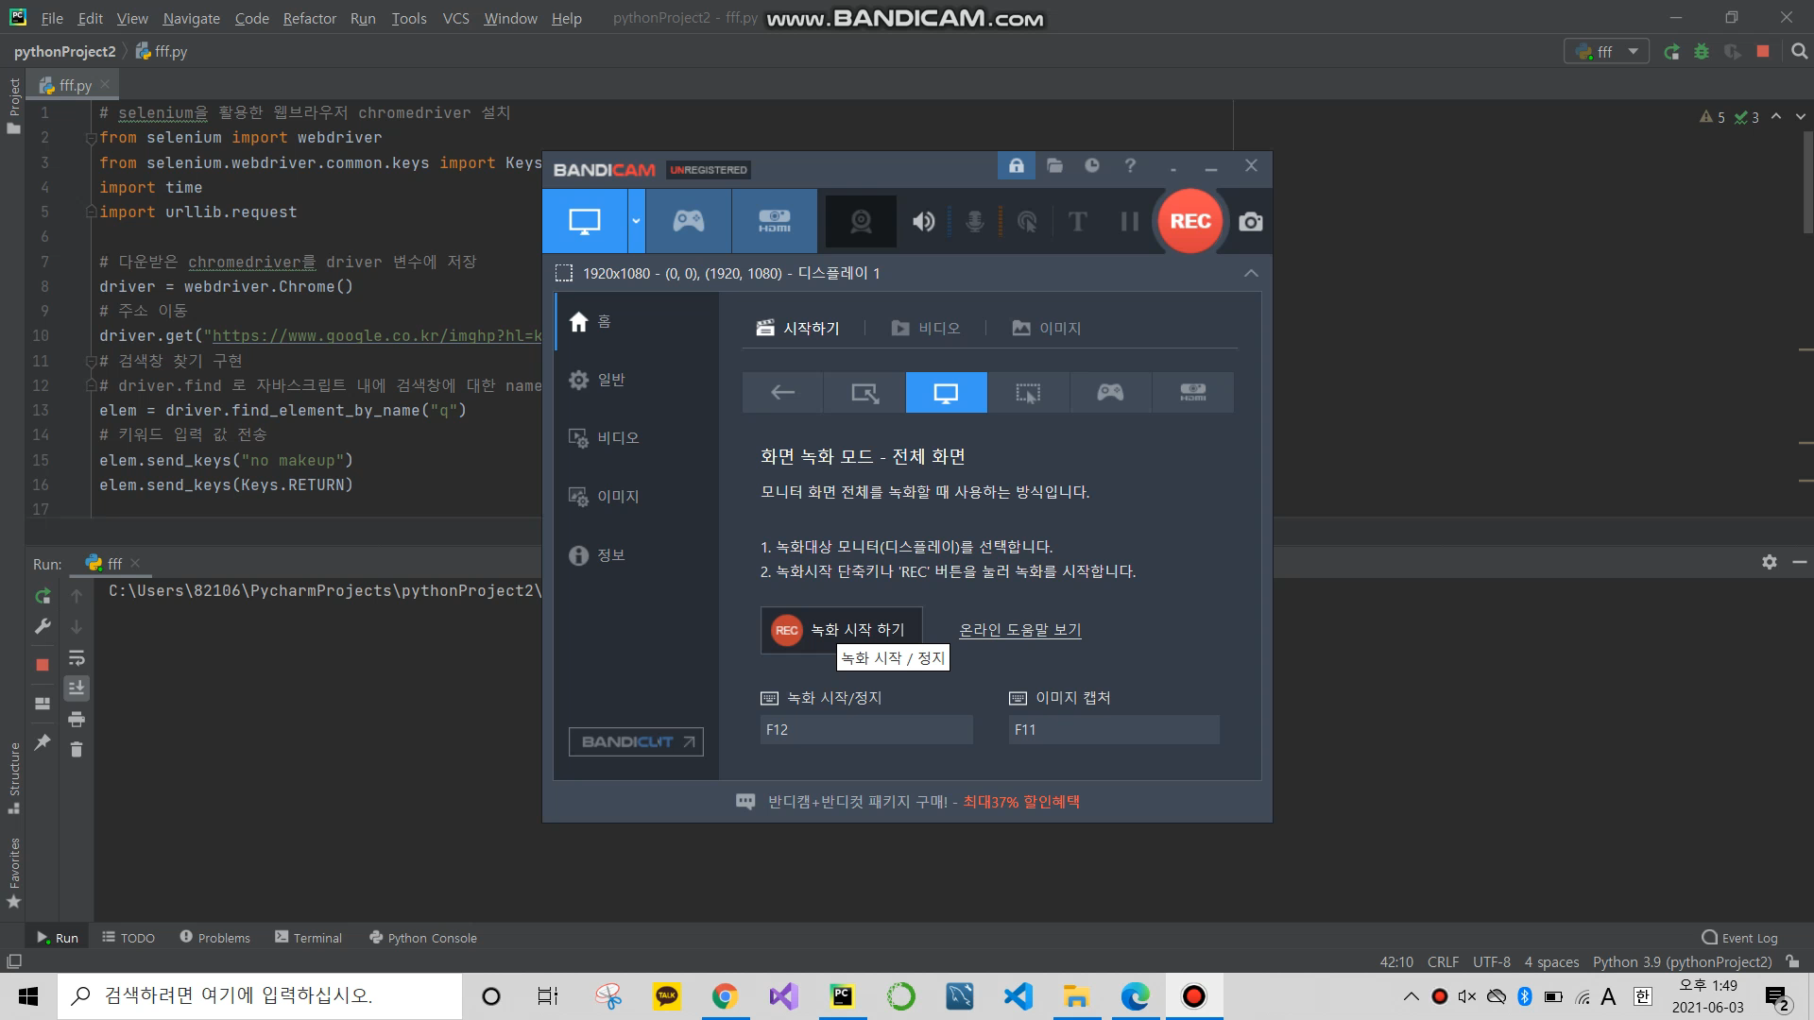
1
이미지 크롤링

Slide 8
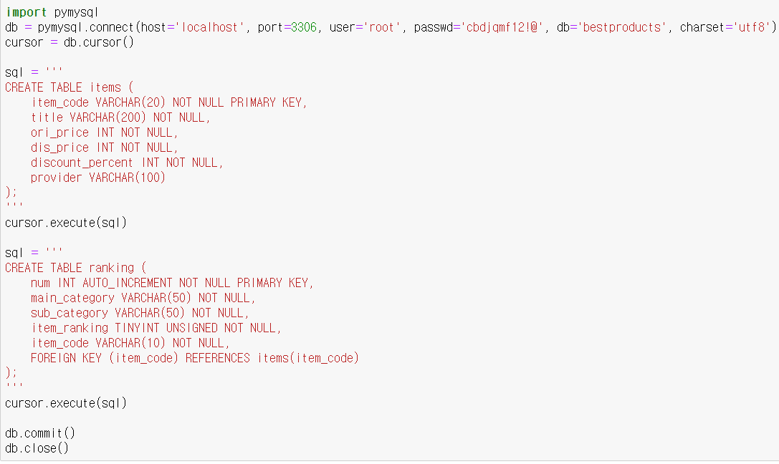
2
크롤링과 데이터베이스

Slide 9
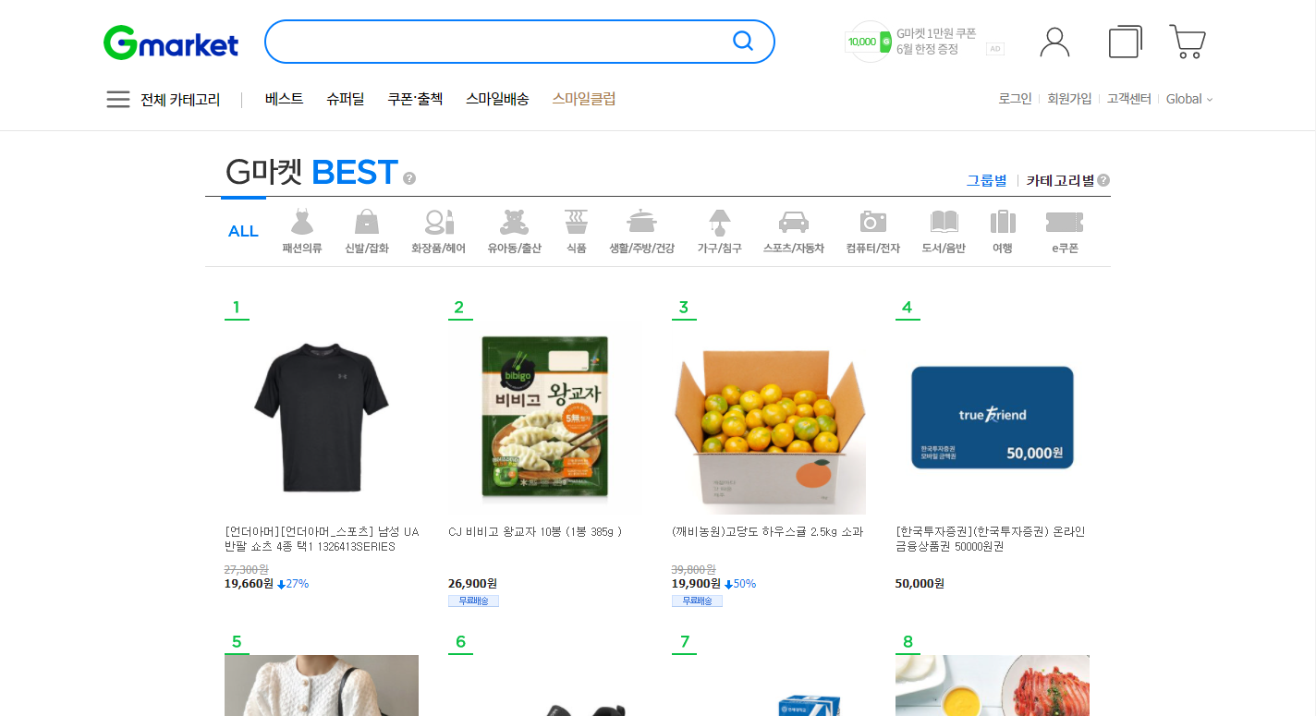
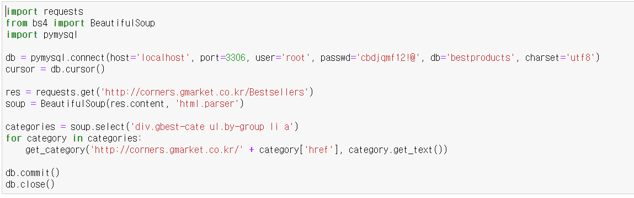
2
크롤링과 데이터베이스

Slide 10
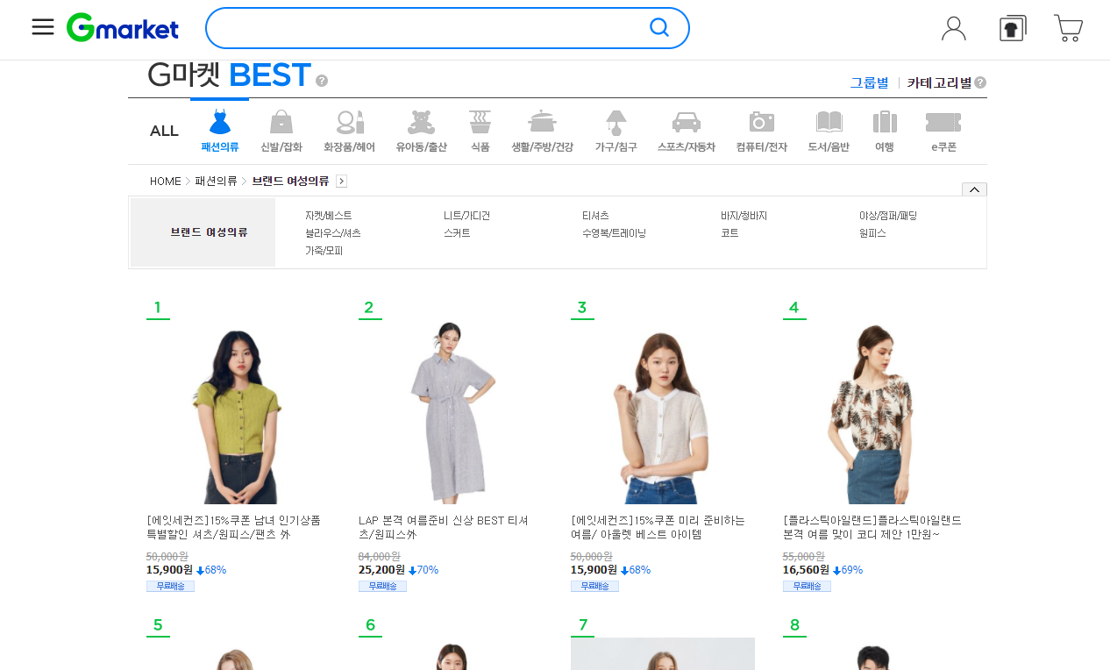
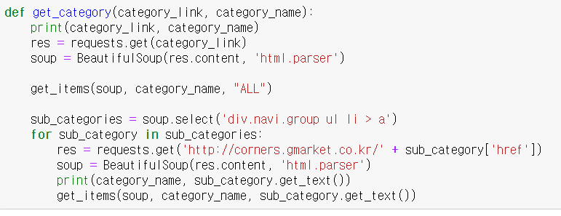
2
크롤링과 데이터베이스

Slide 11
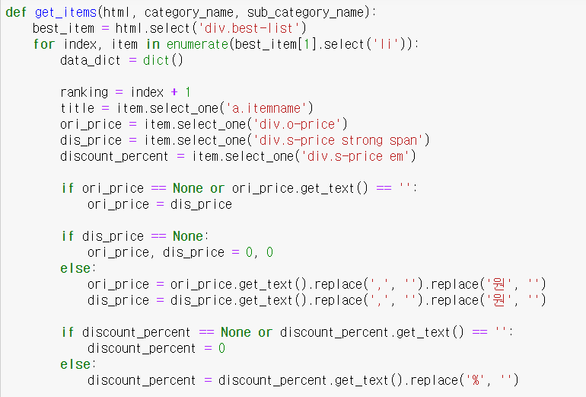
2
크롤링과 데이터베이스

Slide 12
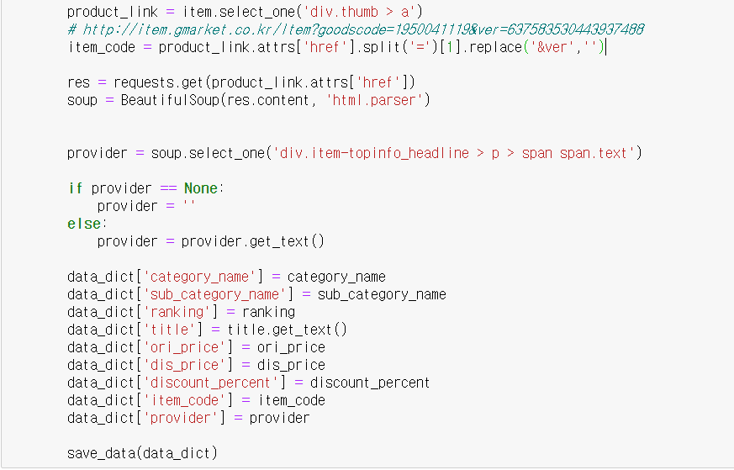
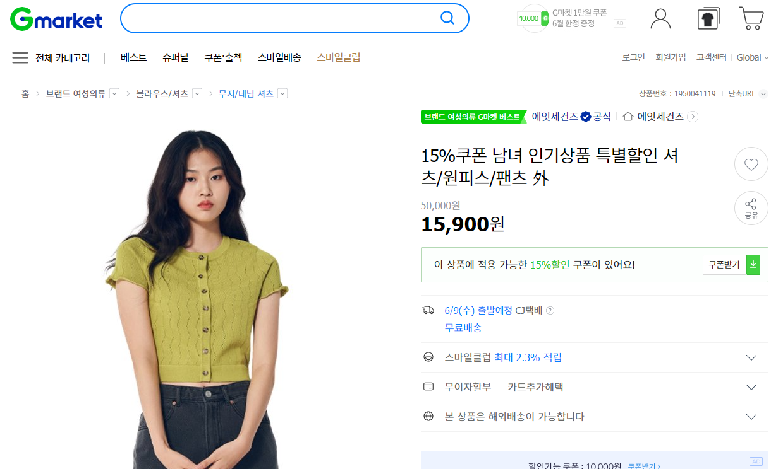
2
크롤링과 데이터베이스

Slide 13
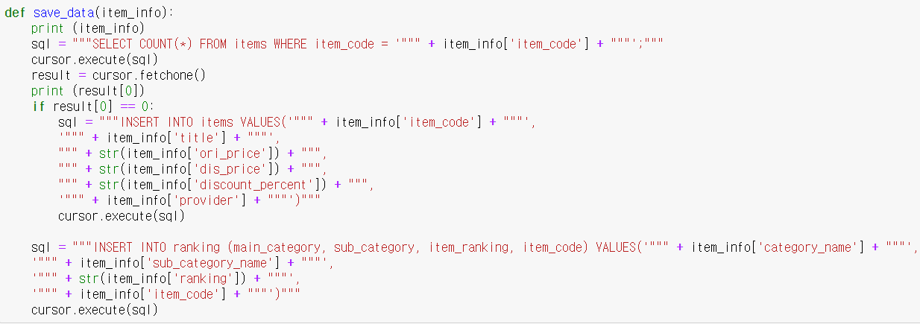
2
크롤링과 데이터베이스

Slide 14
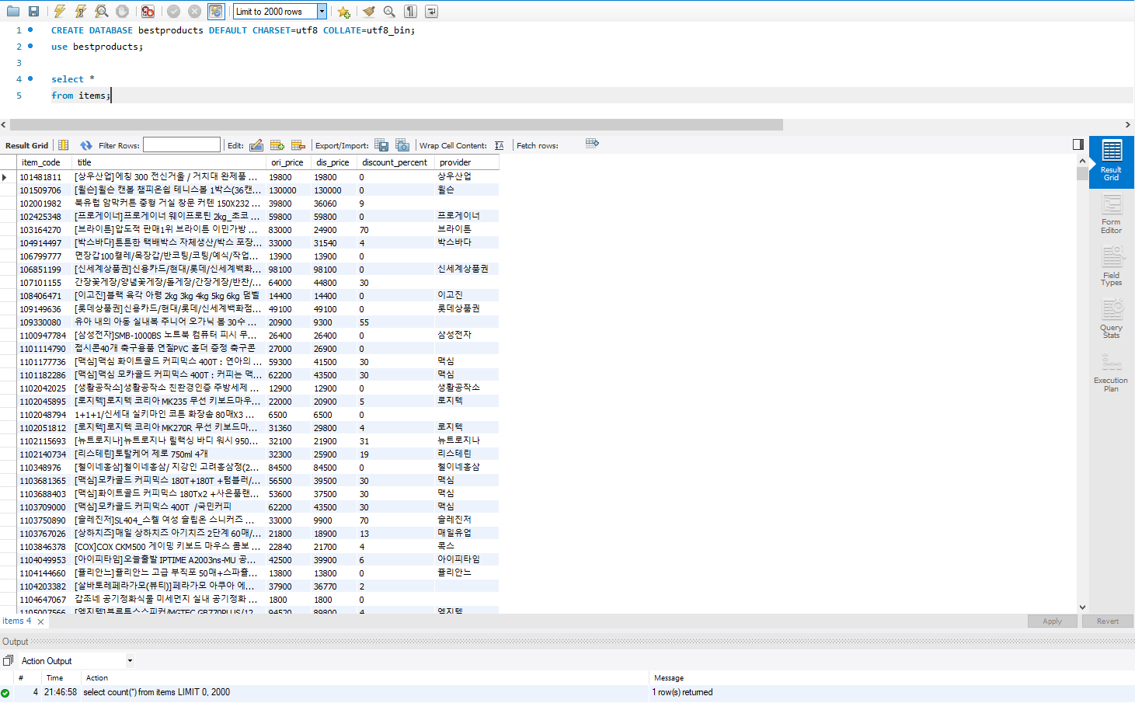
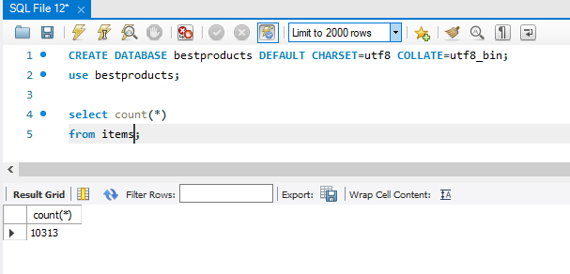
2
크롤링과 데이터베이스

Slide 15
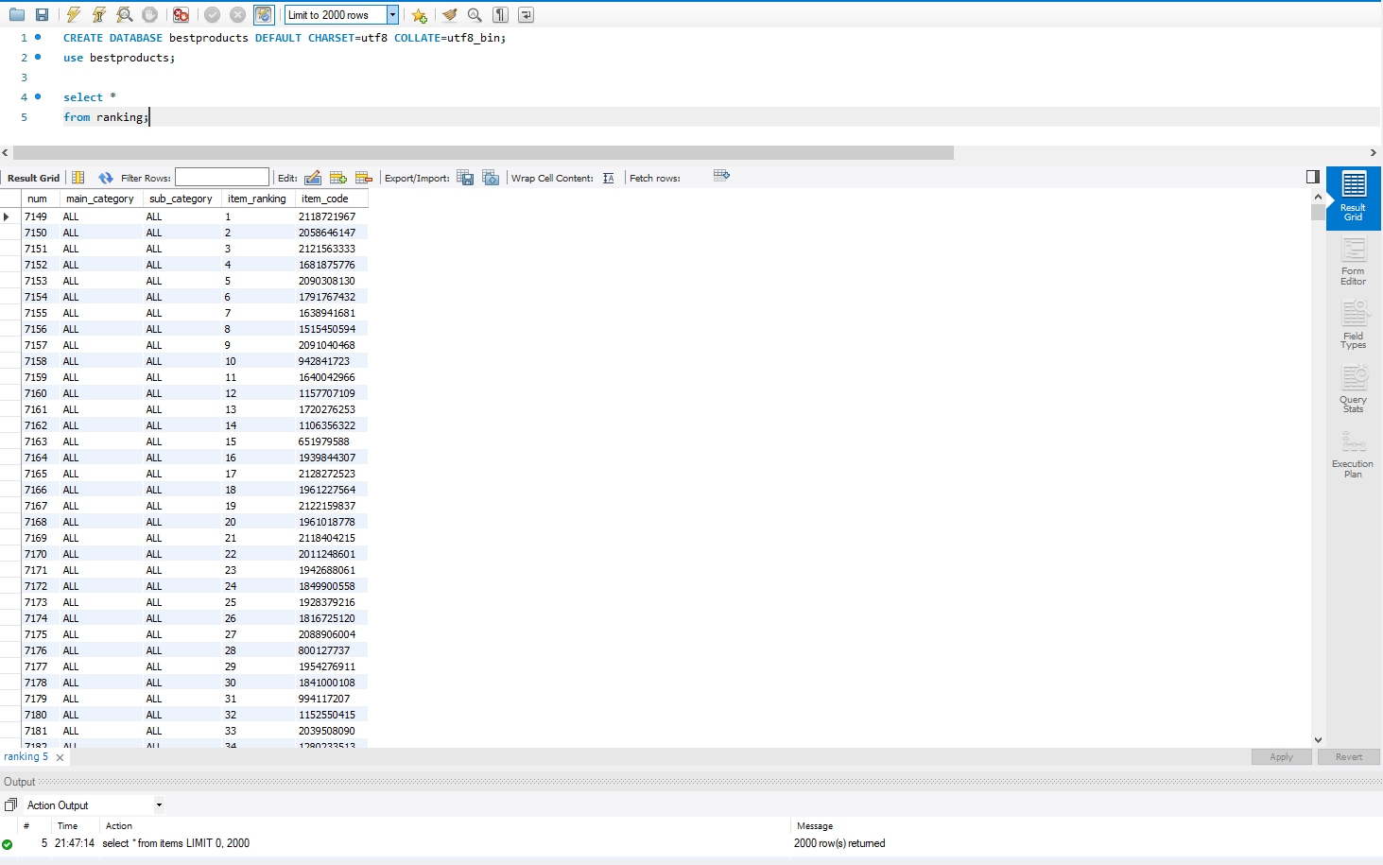
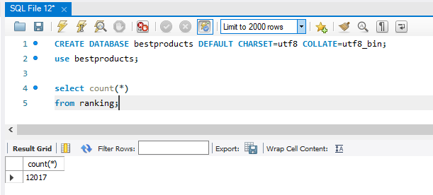
2
크롤링과 데이터베이스

Slide 16
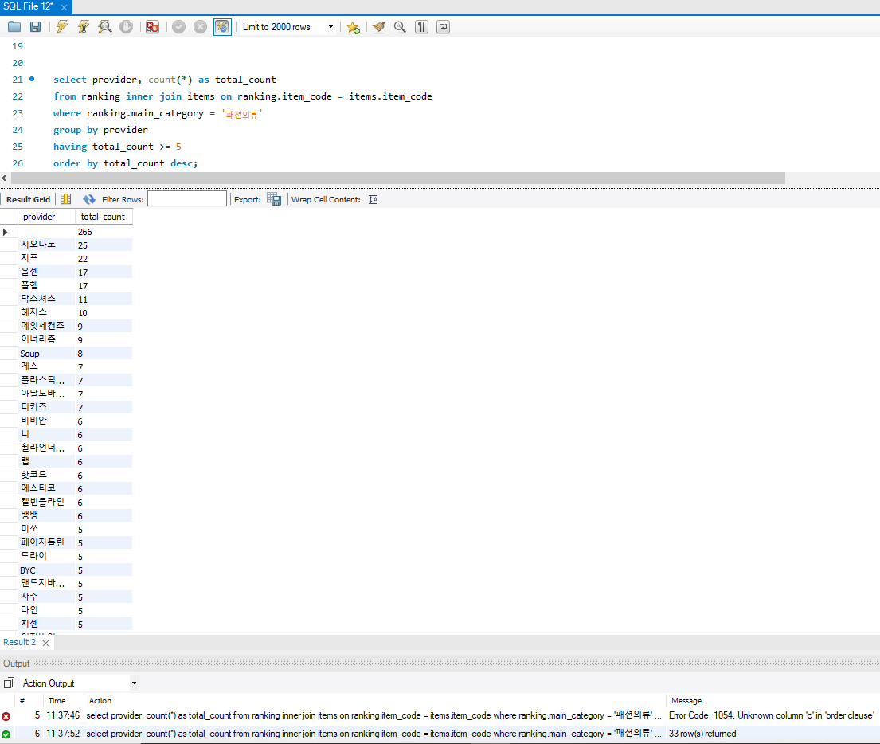
2
크롤링과 데이터베이스

Slide 17
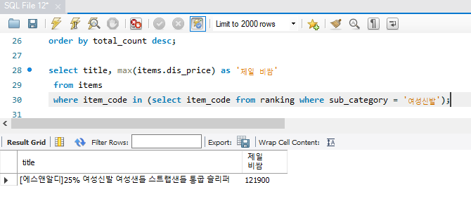
2
크롤링과 데이터베이스

Slide 18
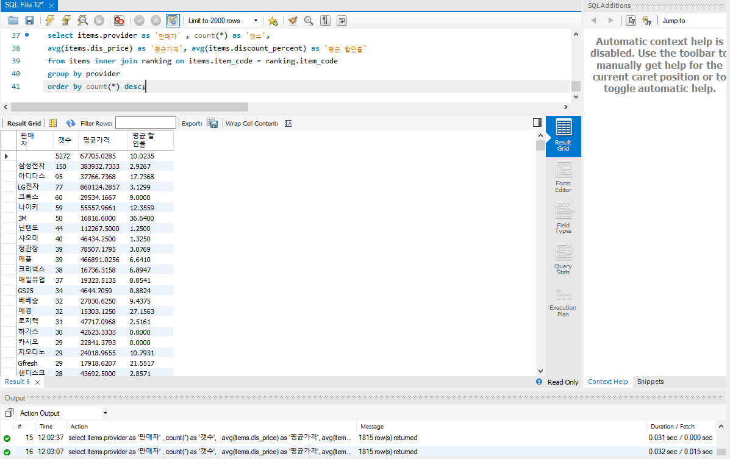
2
크롤링과 데이터베이스

Slide 19
GREEN ORANGE
감사합니다 : )

